Slide 1
T.C.
DOKUZ EYLÜL ÜNİVERSİTESİ
SAĞLIK BİLİMLERİ ENSTİTÜSÜ
PERFÜZYON TEKNİKLERİ ANABİLİM DALI

Slide 2
Perfüzyonist kimdir?
Açık kalp ameliyatlarındaki kardiyopulmoner baypas cihazını kullanan teknik elemanlar olarak sisteme dahil olmuş, sonrasında ECMO, assist device, trombektomi işlemleri gibi kanın vücut dışında dolaştığı her türden teknoloji gerektiren uygulamaları gerçekleştiren elemanlar olarak, kardiyovasküler uygulamaları yapan ekibin ayrılmaz bir parçası haline gelmişlerdir.

Slide 3
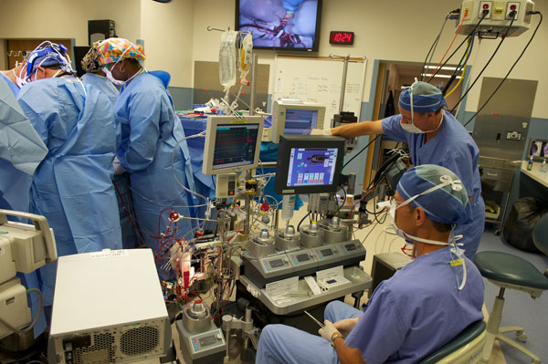
Perfüzyonistler operasyon sırasında olduğu gibi operasyon öncesi ve sonrasında da kalp ve damar cerrahı ile sürekli iletişim halinde olup hasta hakkında alınan ve/veya alınabilecek karar, uygulama ve önlemlerde etkin rol oynarlar.
Hasta, operasyon sırasında tüm yaşamsal desteğini sağlayacak kalp-akciğer makinasına bağlandığında hastada oluşan ve/veya oluşabilecek komplikasyonları engellemeye yönelik tedbirlerin alınmasında cerrah ve anestezist ile kesintisiz iletişim kurarlar.

Slide 4
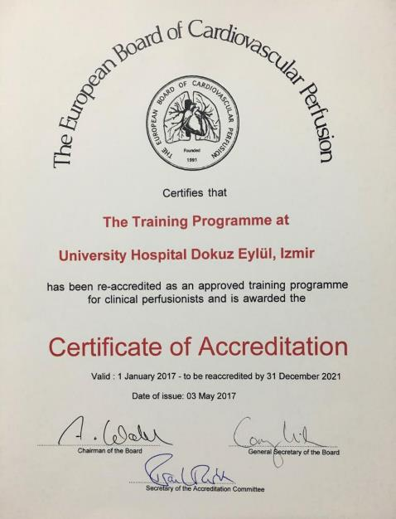
Anabilim Dalımız bu konuda nerede?
Türkiye’de bu konudaki tek anabilim dalıyız.
Anabilim Dalımız, Yüksek Lisans aşamasını da içerecek biçimde EBCP (The European Board of Cardiovascular Perfusion) tarafından akredite edilmiş ve sertifikalandırılmıştır.

Slide 5
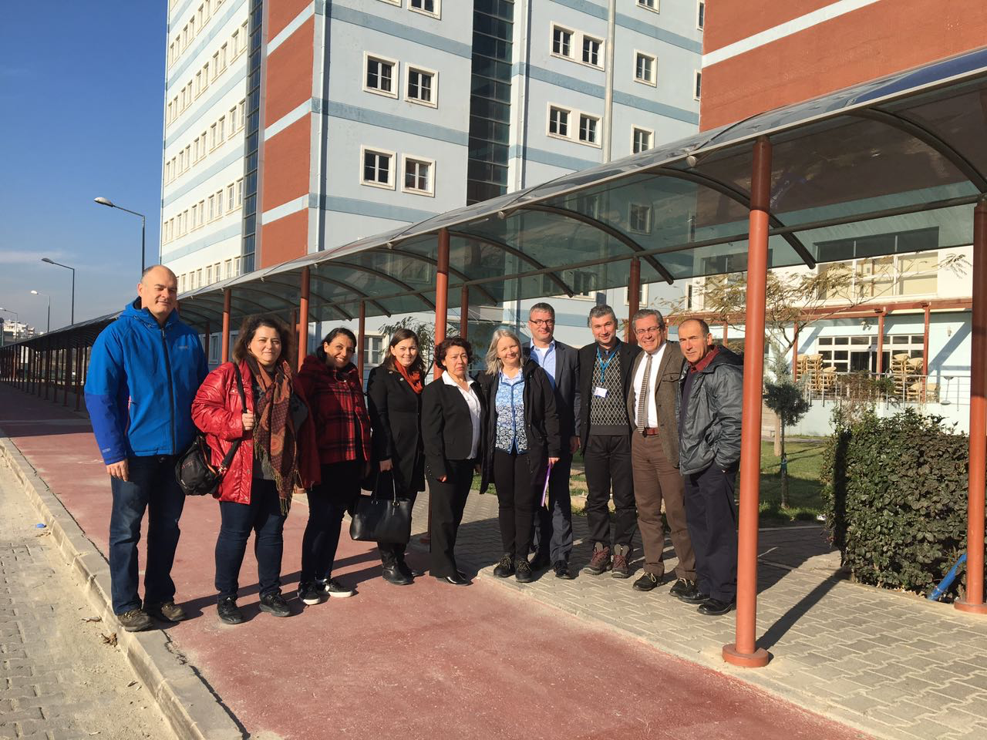
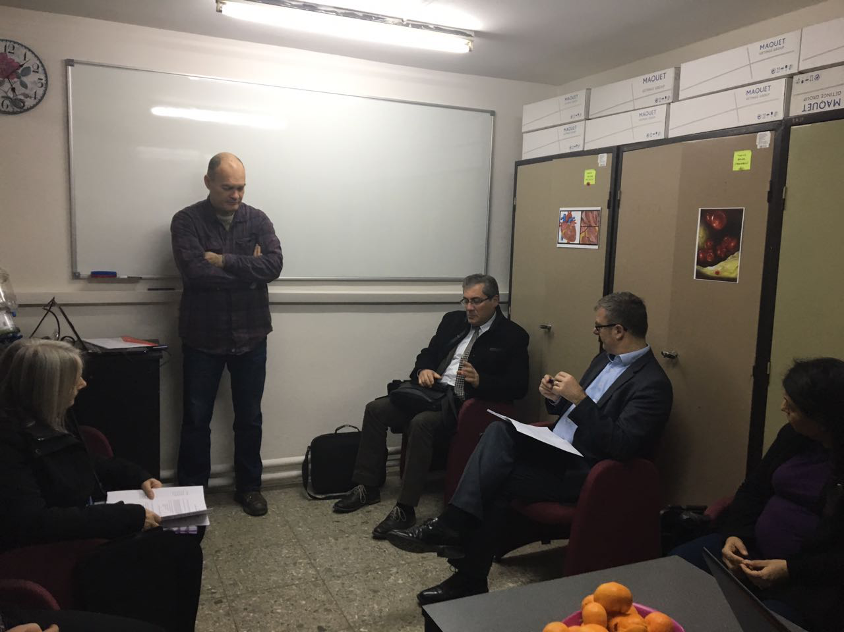
European Board of Cardiovascular Perfusion Akreditasyonu

Slide 6
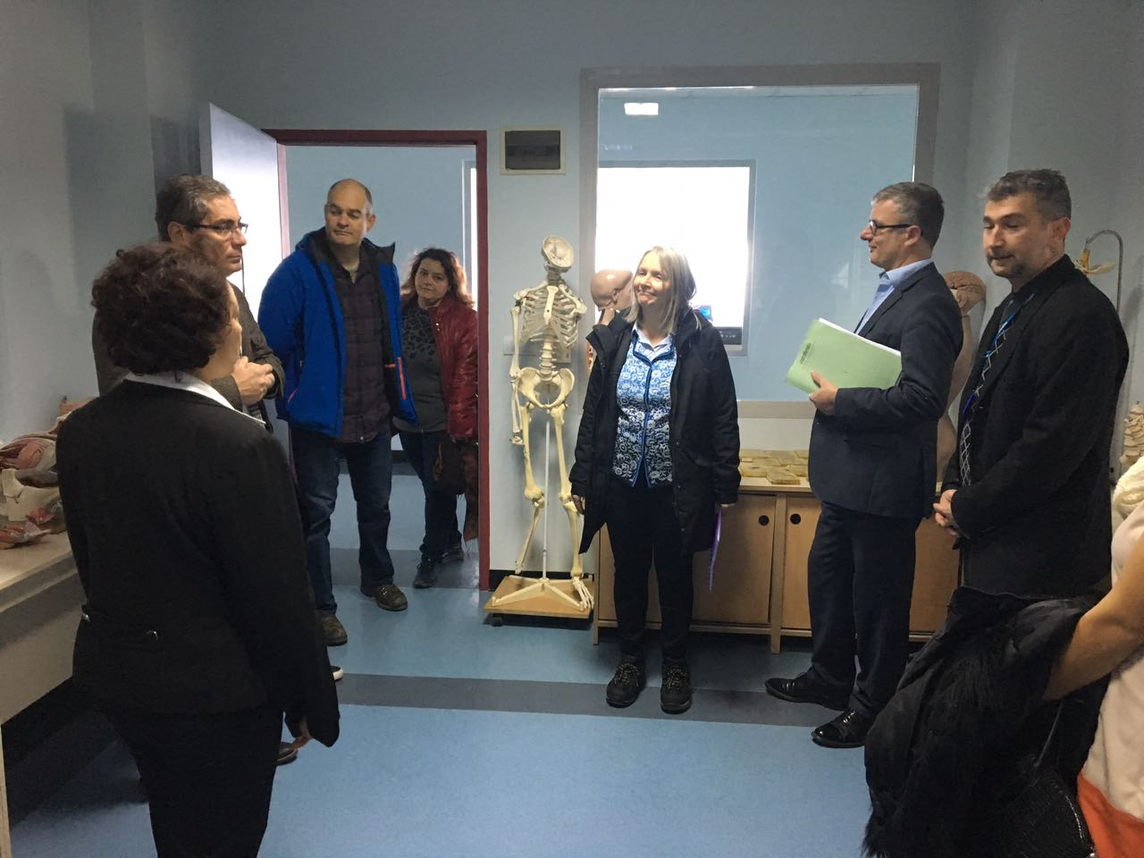
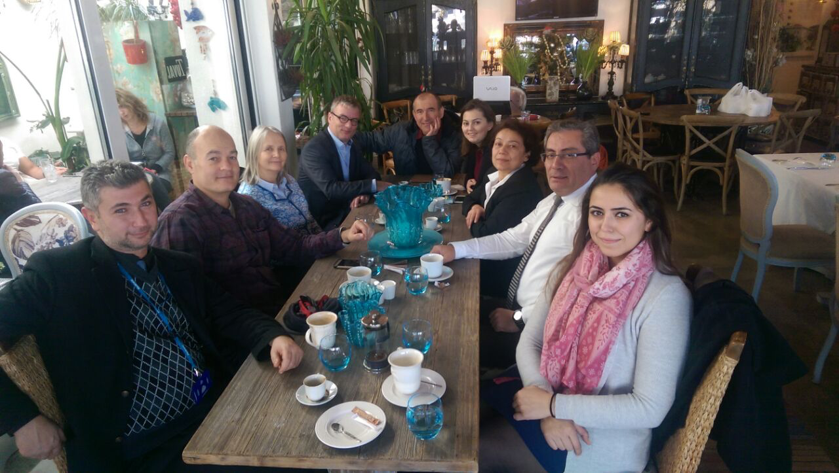
European Board of Cardiovascular Perfusion Akreditasyonu

Slide 7
Anabilim Dalımız bu konuda nerede?
25 Yüksek Lisans mezunu verdik
Bunlardan 2 tanesi doktora programını bitirdi, bir biyofizik doktoralı perfüzyonist yetiştirdik.
BAP ve Tübitak-Teydeb projeleri yapıldı.
Bir mezunumuzun patent başvurusu var (Merve Serin)
Avrupa bordu akreditasyonu nedeniyle, mezunlarımız AB ülkelerinde çalışma hakkına sahipler. Bu konuda yurtdışına giden mezunlar oldu.

